Slide 1

আসসালামু আলাইকুম
সবাইকে আন্তরিক শুভেচ্ছা

Slide 2

পরিচিতি
ব্যাচ নং- ৩০
আই ডি নং- ১৮
মোসাঃ সানিয়া আক্তার (বন্যা)
সহকারী শিক্ষক (কৃষি)
কলাউড়া দারুচ্ছুন্নাত কাছিমিয়া ফাযিল মাদ্রাসা
বাংলাবাজার, দোয়ারাবাজার, সুনামগঞ্জ
মোবাইল নং-০১৭১৮-১৮৩১৭৪
Saniabanna@gmail.com

Slide 3
পাঠ পরিচিতি
শ্রেণীঃ নবম
বিষয়ঃ কৃষি
অধ্যায়ঃ ৩য় - ২য় পরিচ্ছেদ
পাঠ শিরোনামঃ বন পরিচিতি
সময়ঃ ৬০ মিনিট
শিক্ষার্থী সংখ্যাঃ ৫০ জন

Slide 4
শিখনফল
এ পাঠ থেকে শিক্ষার্থীরা –
১) বনের ধারনা সংজ্ঞায়িত করতে পারবে ।
২) বনের প্রকারভেদ ব্যাখ্যা করতে পারবে ।
৩) বনের গুরুত্ব বর্ণনা করতে পারবে ।

Slide 5
পাঠ পরিকল্পনা
ক্রম | ধাপ | কার্যক্রম | সময় | উপকরণ
০১ | প্রস্তুতি | কুশল বিনিময়+ক্লাশে মনোযোগ আকর্ষণ+পাঠ ঘোষণা | ১+১+৩=৫ মি. | D.C/চকবোর্ড
০২ | শিখনফল-১ | প্রদর্শন + একক কাজ | ১০ মি. | D.C
 | শিখনফল-২ | প্রদর্শন +জোড়ায় কাজ | 08 মি. | D.C/কর্মপত্র
 | শিখনফল-৩ | প্রদর্শন+আলোচনা+দলীয় কাজ | ১৫ মি. | D.C/কর্মপত্র
০৩ | মূল্যায়ন | সৃজনশীল প্রশ্ন | ১৫ মি. | D.C/চকবোর্ড
০৪ | বাড়ির কাজ | প্রশ্ন | ০৩ মি. | চকবোর্ড
০৫ | সমাপ্ত | ধন্যবাদ | ০২ মি. | D.C

Slide 6
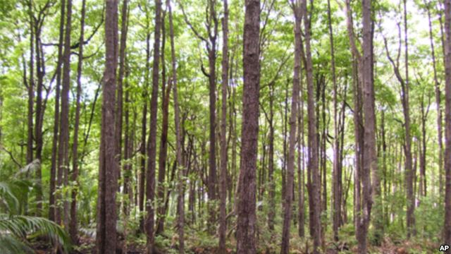
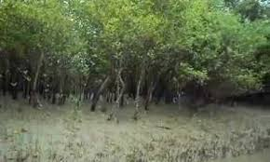






Slide 7
আজকের পাঠ
বন পরিচিতি

Slide 8
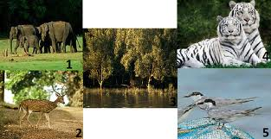
উদ্ভিদ- ছোট, বড় গাছপালা
+
প্রাণী- পাখি, জীবজন্তু,কীটপতঙ্গ
=
বন

Slide 9
একক কাজ
প্রশ্নঃ বন বলতে কি বোঝ ?

Slide 10
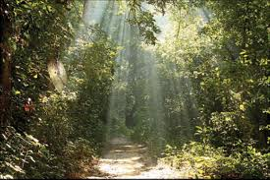
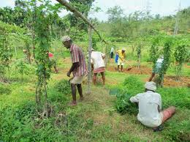
ছবিতে কি লক্ষ্য করছ ?
প্রাকৃতিক বন
কৃত্রিম বন/ মানুষের তৈরি বন

Slide 11
জোড়ায় কাজ
প্রশ্নঃ প্রাকৃতিক বন কাকে বলে?
প্রশ্নঃ কৃত্রিম বন কাকে বলে?

Slide 12
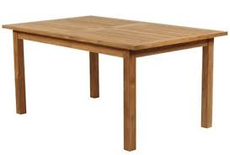

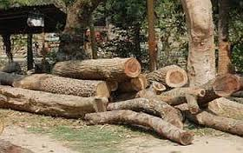
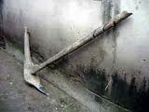
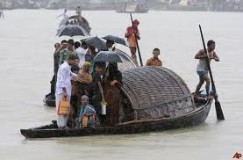
বনের গুরুত্ব :-
১) অর্থনৈতিক গুরুত্ব
ক) নির্মাণকাঠ

Slide 13
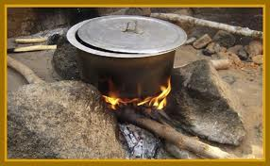
খ) জ্বালানি কাঠ

Slide 14
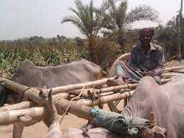
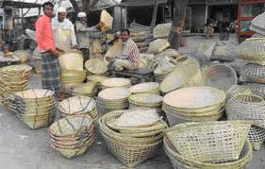
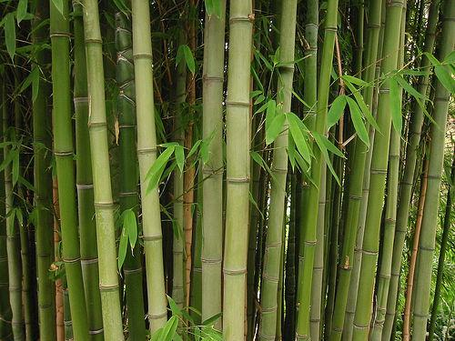
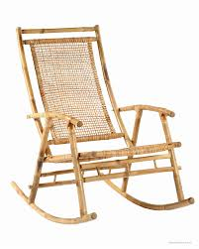
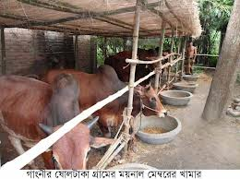
গ) বাঁশ

Slide 15
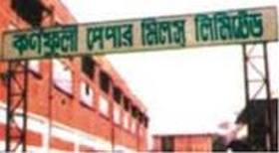
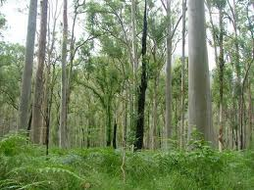

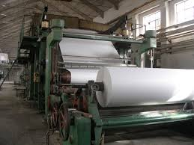
ঘ) শিল্পের কাঁচামাল

Slide 16
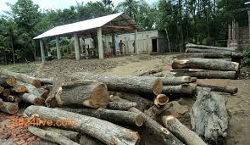
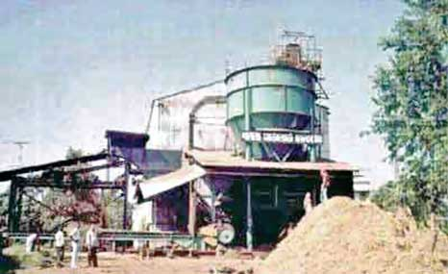
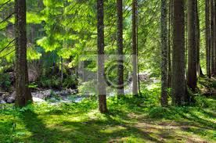


Slide 17
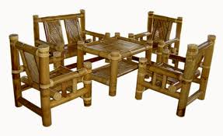
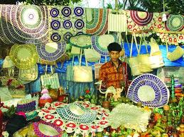
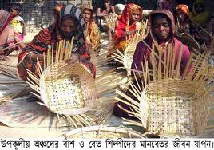
ঘ)কুটির শিল্প

Slide 18
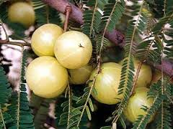
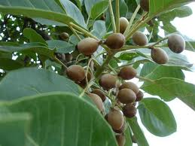
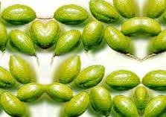
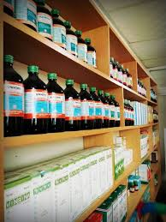
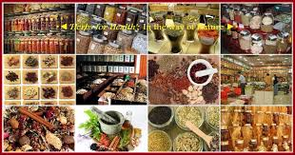
ঙ) ভেষজ

Slide 19
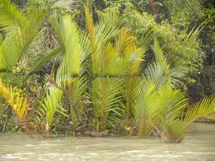
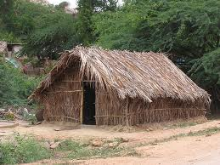

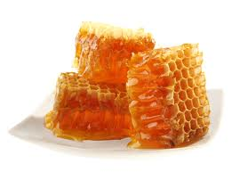
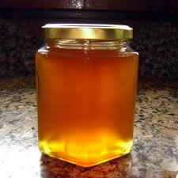
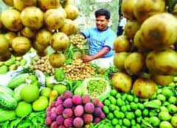
চ) বিবিধ দ্রব্য

Slide 20
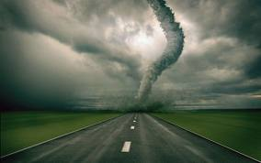
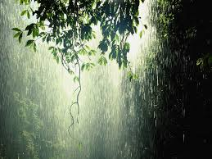
২) পরিবেশগত গুরুত্ব
জলীয় বাস্প
বৃষ্টি
প্রস্বেদন

Slide 21
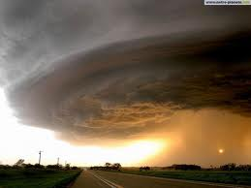

Slide 22
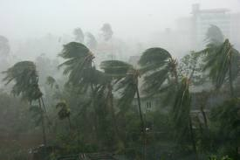

Slide 23
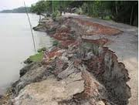
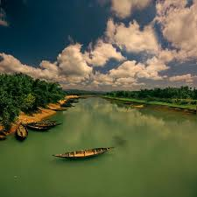

Slide 24
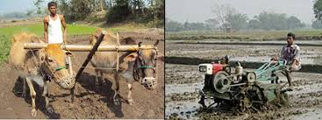

Slide 25
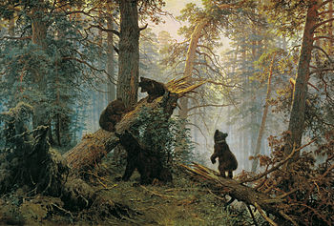
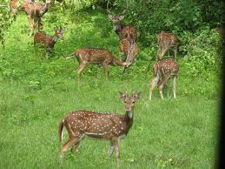
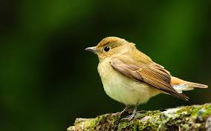
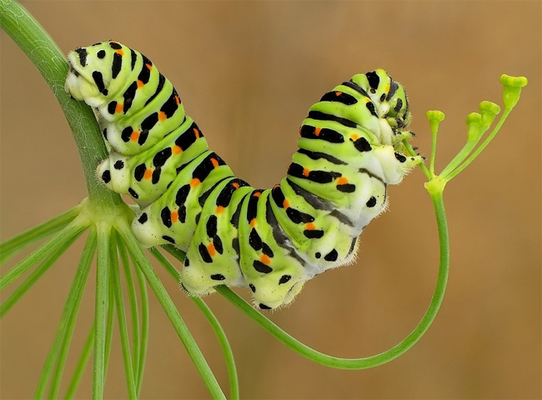
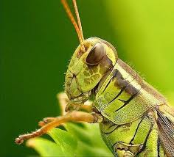

Slide 26
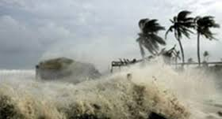
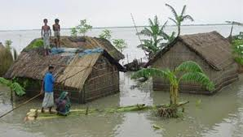
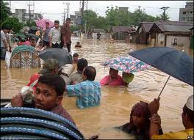

Slide 27


Slide 28
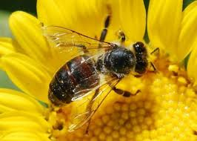

৩) জৈব বৈচিত্র্য

Slide 29



৪) চিত্ত বিনোদন

Slide 30
দলীয় কাজ
প্রশ্নঃ পরিবেশের ভারসাম্য রক্ষায় বনের গুরুত্বগুলো লেখ ।

Slide 31
পরিবেশীয় গুরুত্ব
১) বনের গাছপালা থেকে প্রস্বেদন হয়। প্রস্বেদনের ফলে বাতাসে জলীয় বাস্পের সৃষ্টি হয় এবং ফলে জলীয় বাস্প থেকে বৃষ্টি হয় ।
২) আবহাওয়ার চরমভাবাপন্নতা দূর করে ।
৩) বাতাসের গতিবেগ নিয়ন্ত্রন করে ।
৪) ভুমিক্ষয় ও ভুমিধ্বস নিয়ন্ত্রন করে ।
৫) নদ-নদীর প্রবাহ নিয়ন্ত্রন করে ।
৬) মাটির উর্বরতা বৃদ্ধি করে
৭) বন্য জীবজন্তু, পাখি ও কীটপতঙ্গকে আশ্রয় দেয় এবং খাদ্য যোগায় ।
৮) ঝড় জলোচ্ছাস ও বন্যার মতো প্রাকৃতিক দুর্যোগ থেকে জনপদকে রক্ষা করে ।

Slide 32
মূল্যায়ন
বন কাকে বলে?
বন কত প্রকার ও কি কি?
বনের অর্থনৈতিক গুরুত্ব বর্ণনা কর ।

Slide 33
বাড়ীর কাজ
প্রশ্নঃ বন আমাদের কি উপকারে আসে ? বর্ণনা কর ।

Slide 34

আল্লাহ হাফেজ

